Slide 1



Case 1
Before
Right After
설명
설명

Slide 2

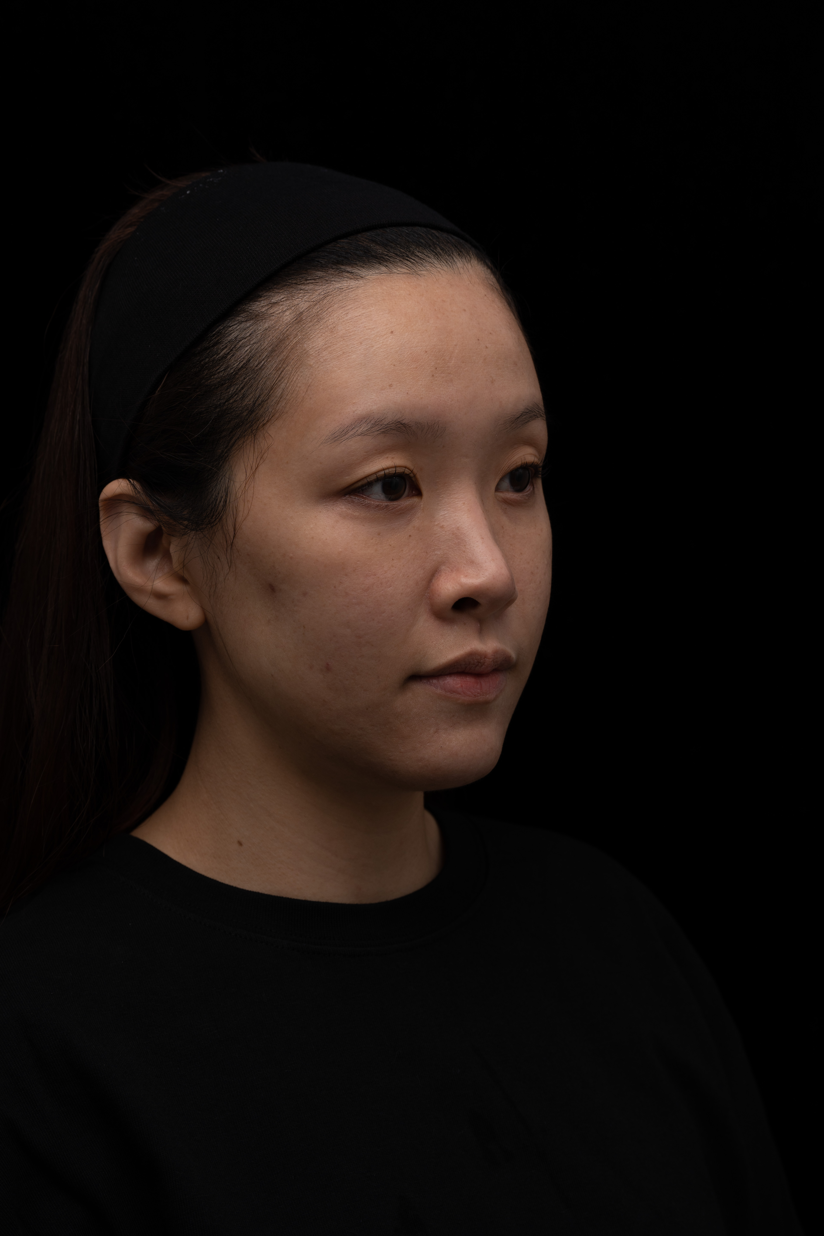
Case 1
설명
Before
Right After
설명

Slide 3

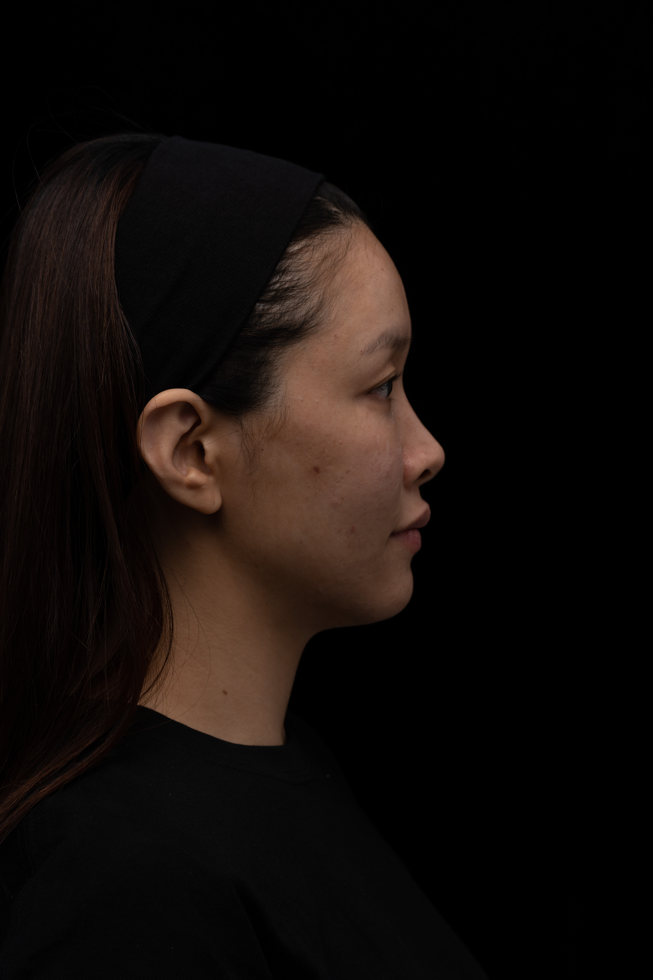
Case 1
설명
Before
Right After
설명

Slide 4


Case 1
설명
Before
Right After
설명

Slide 5

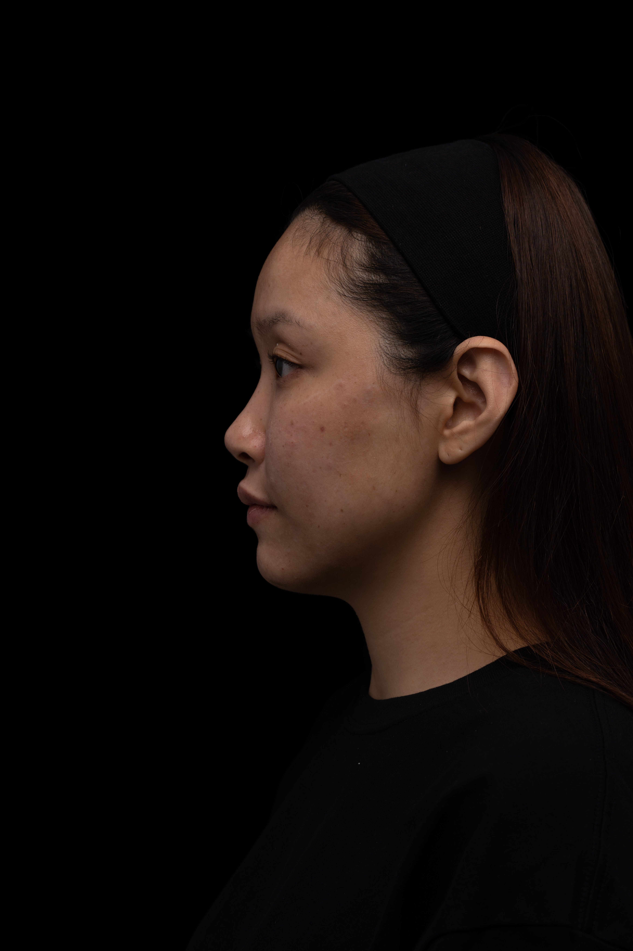
Case 1
설명
설명
Before
Right After

Slide 6
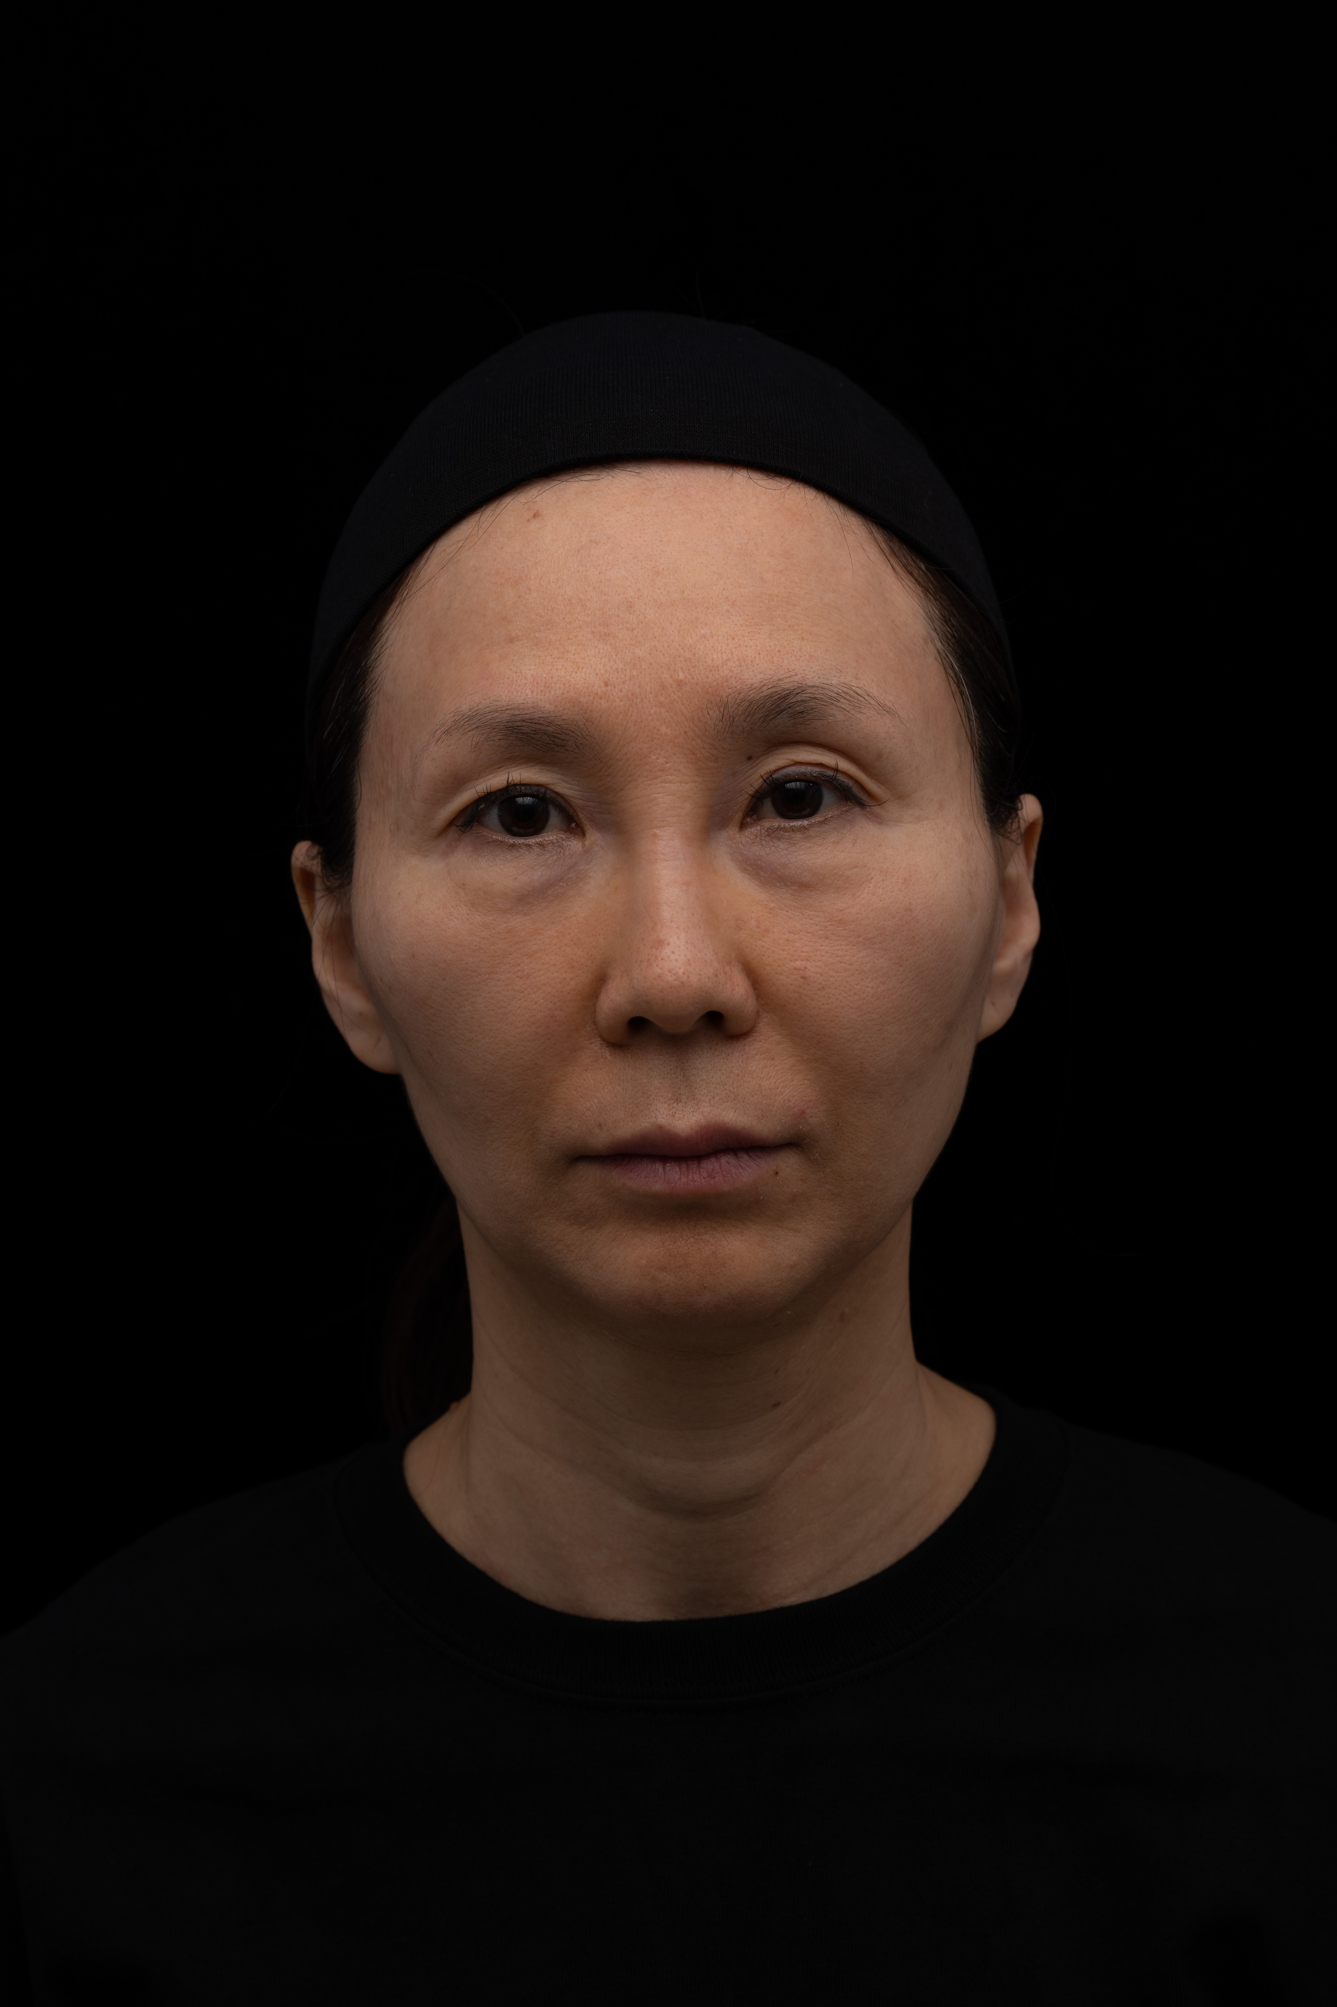
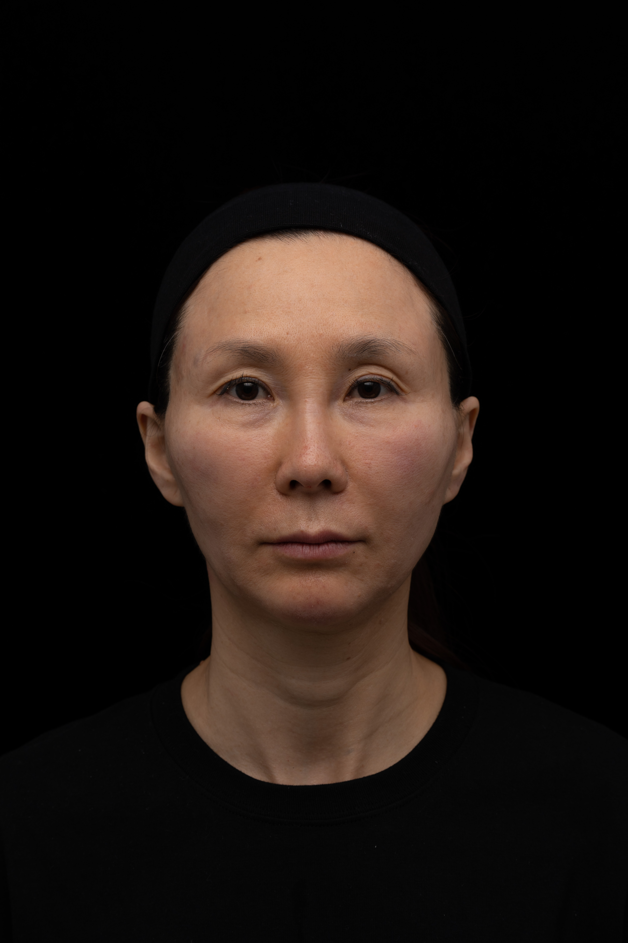
Case 2
설명
설명
Before
Right After

Slide 7
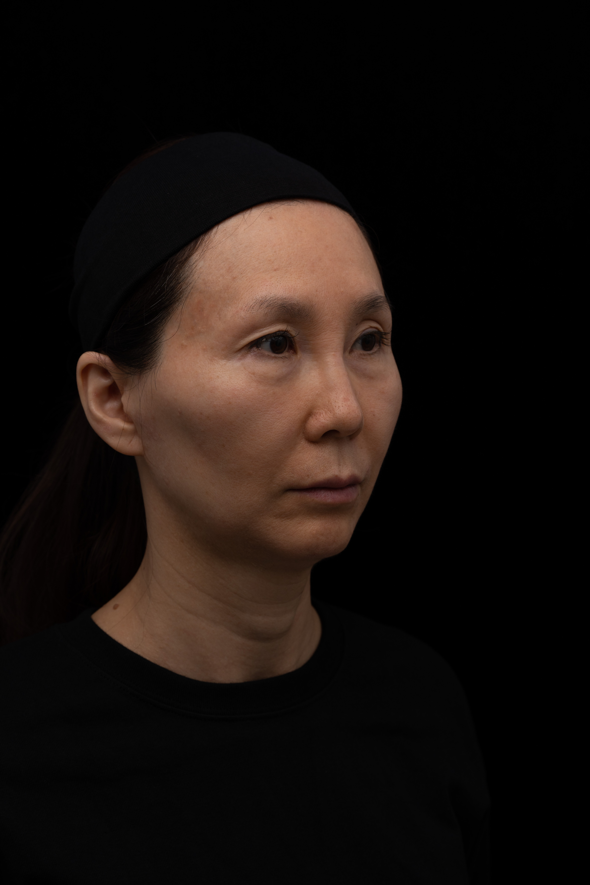
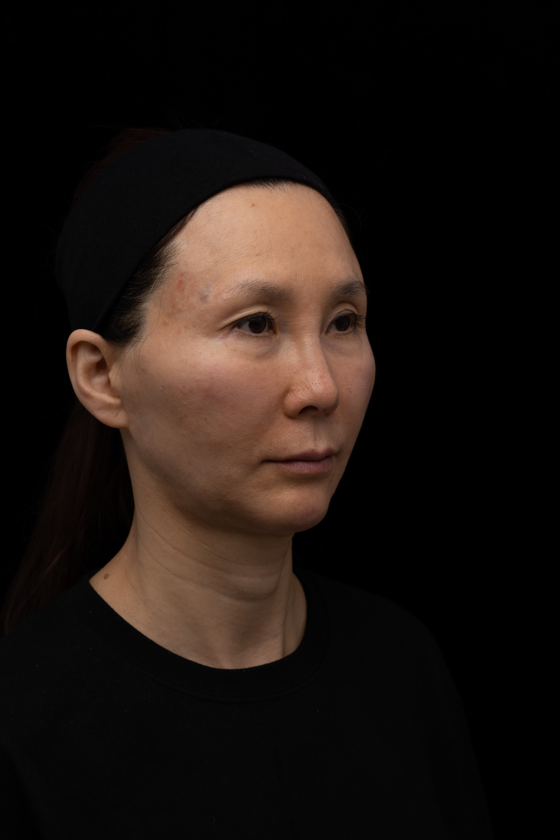
Case 2
설명
설명
Before
Right After

Slide 8
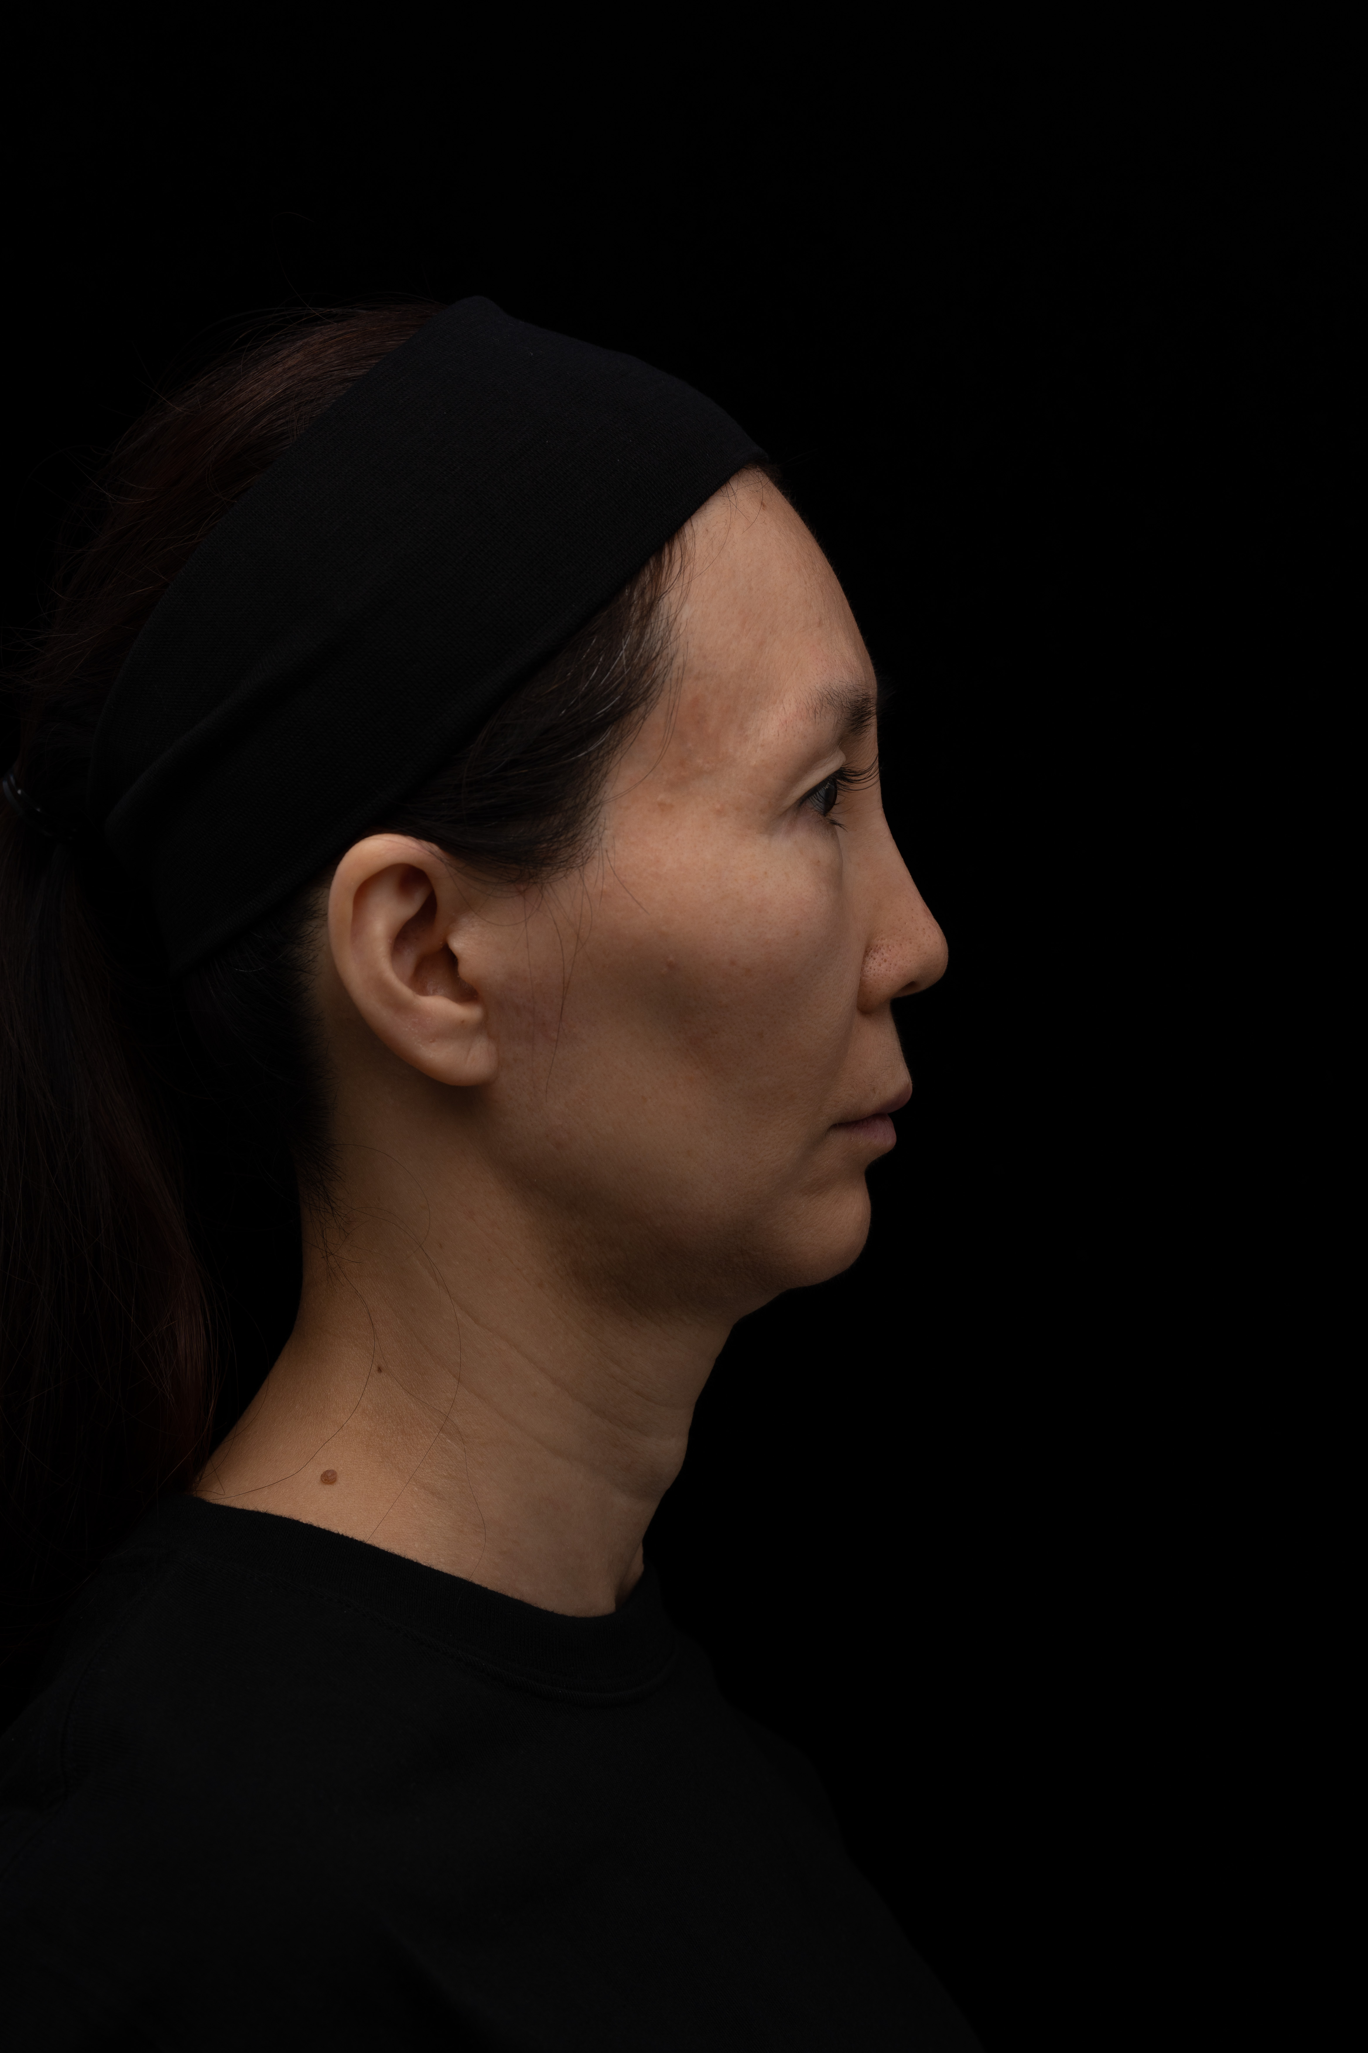
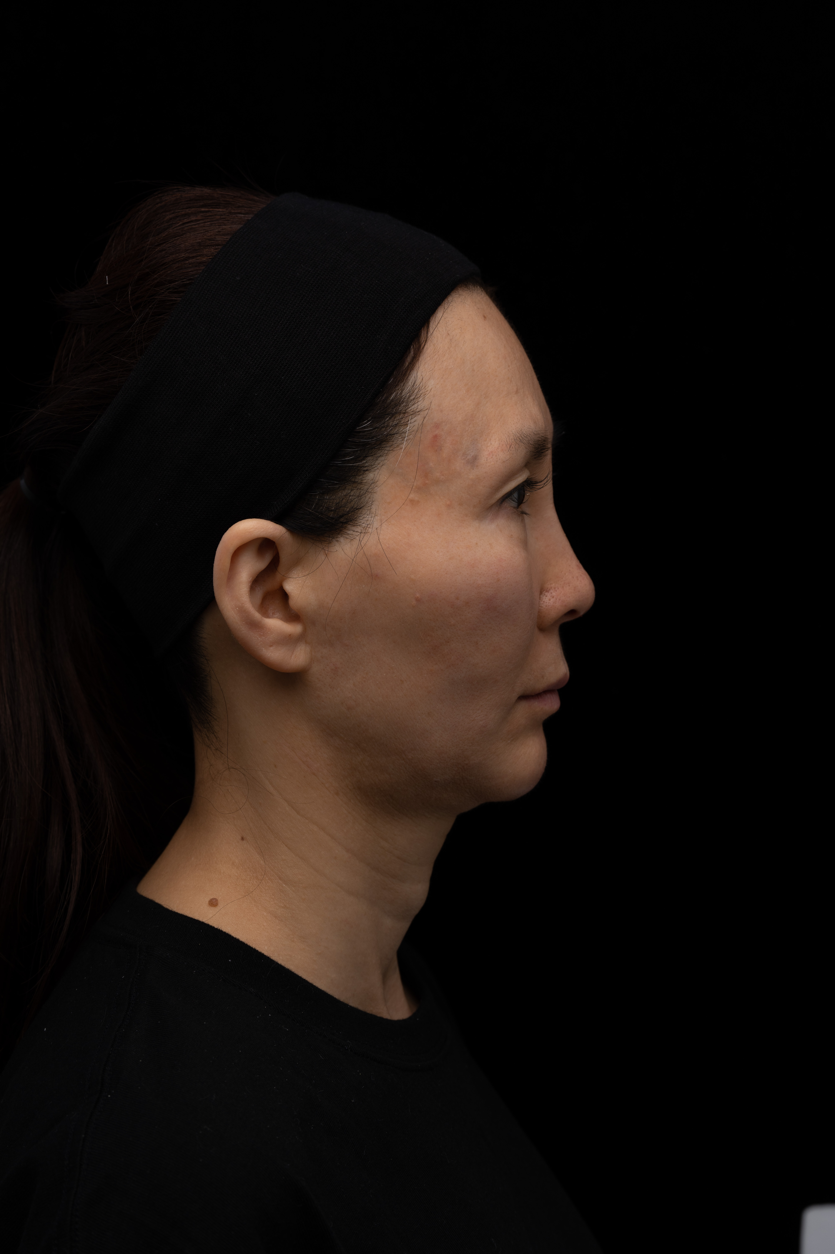
Case 2
설명
Before
Right After
설명

Slide 9
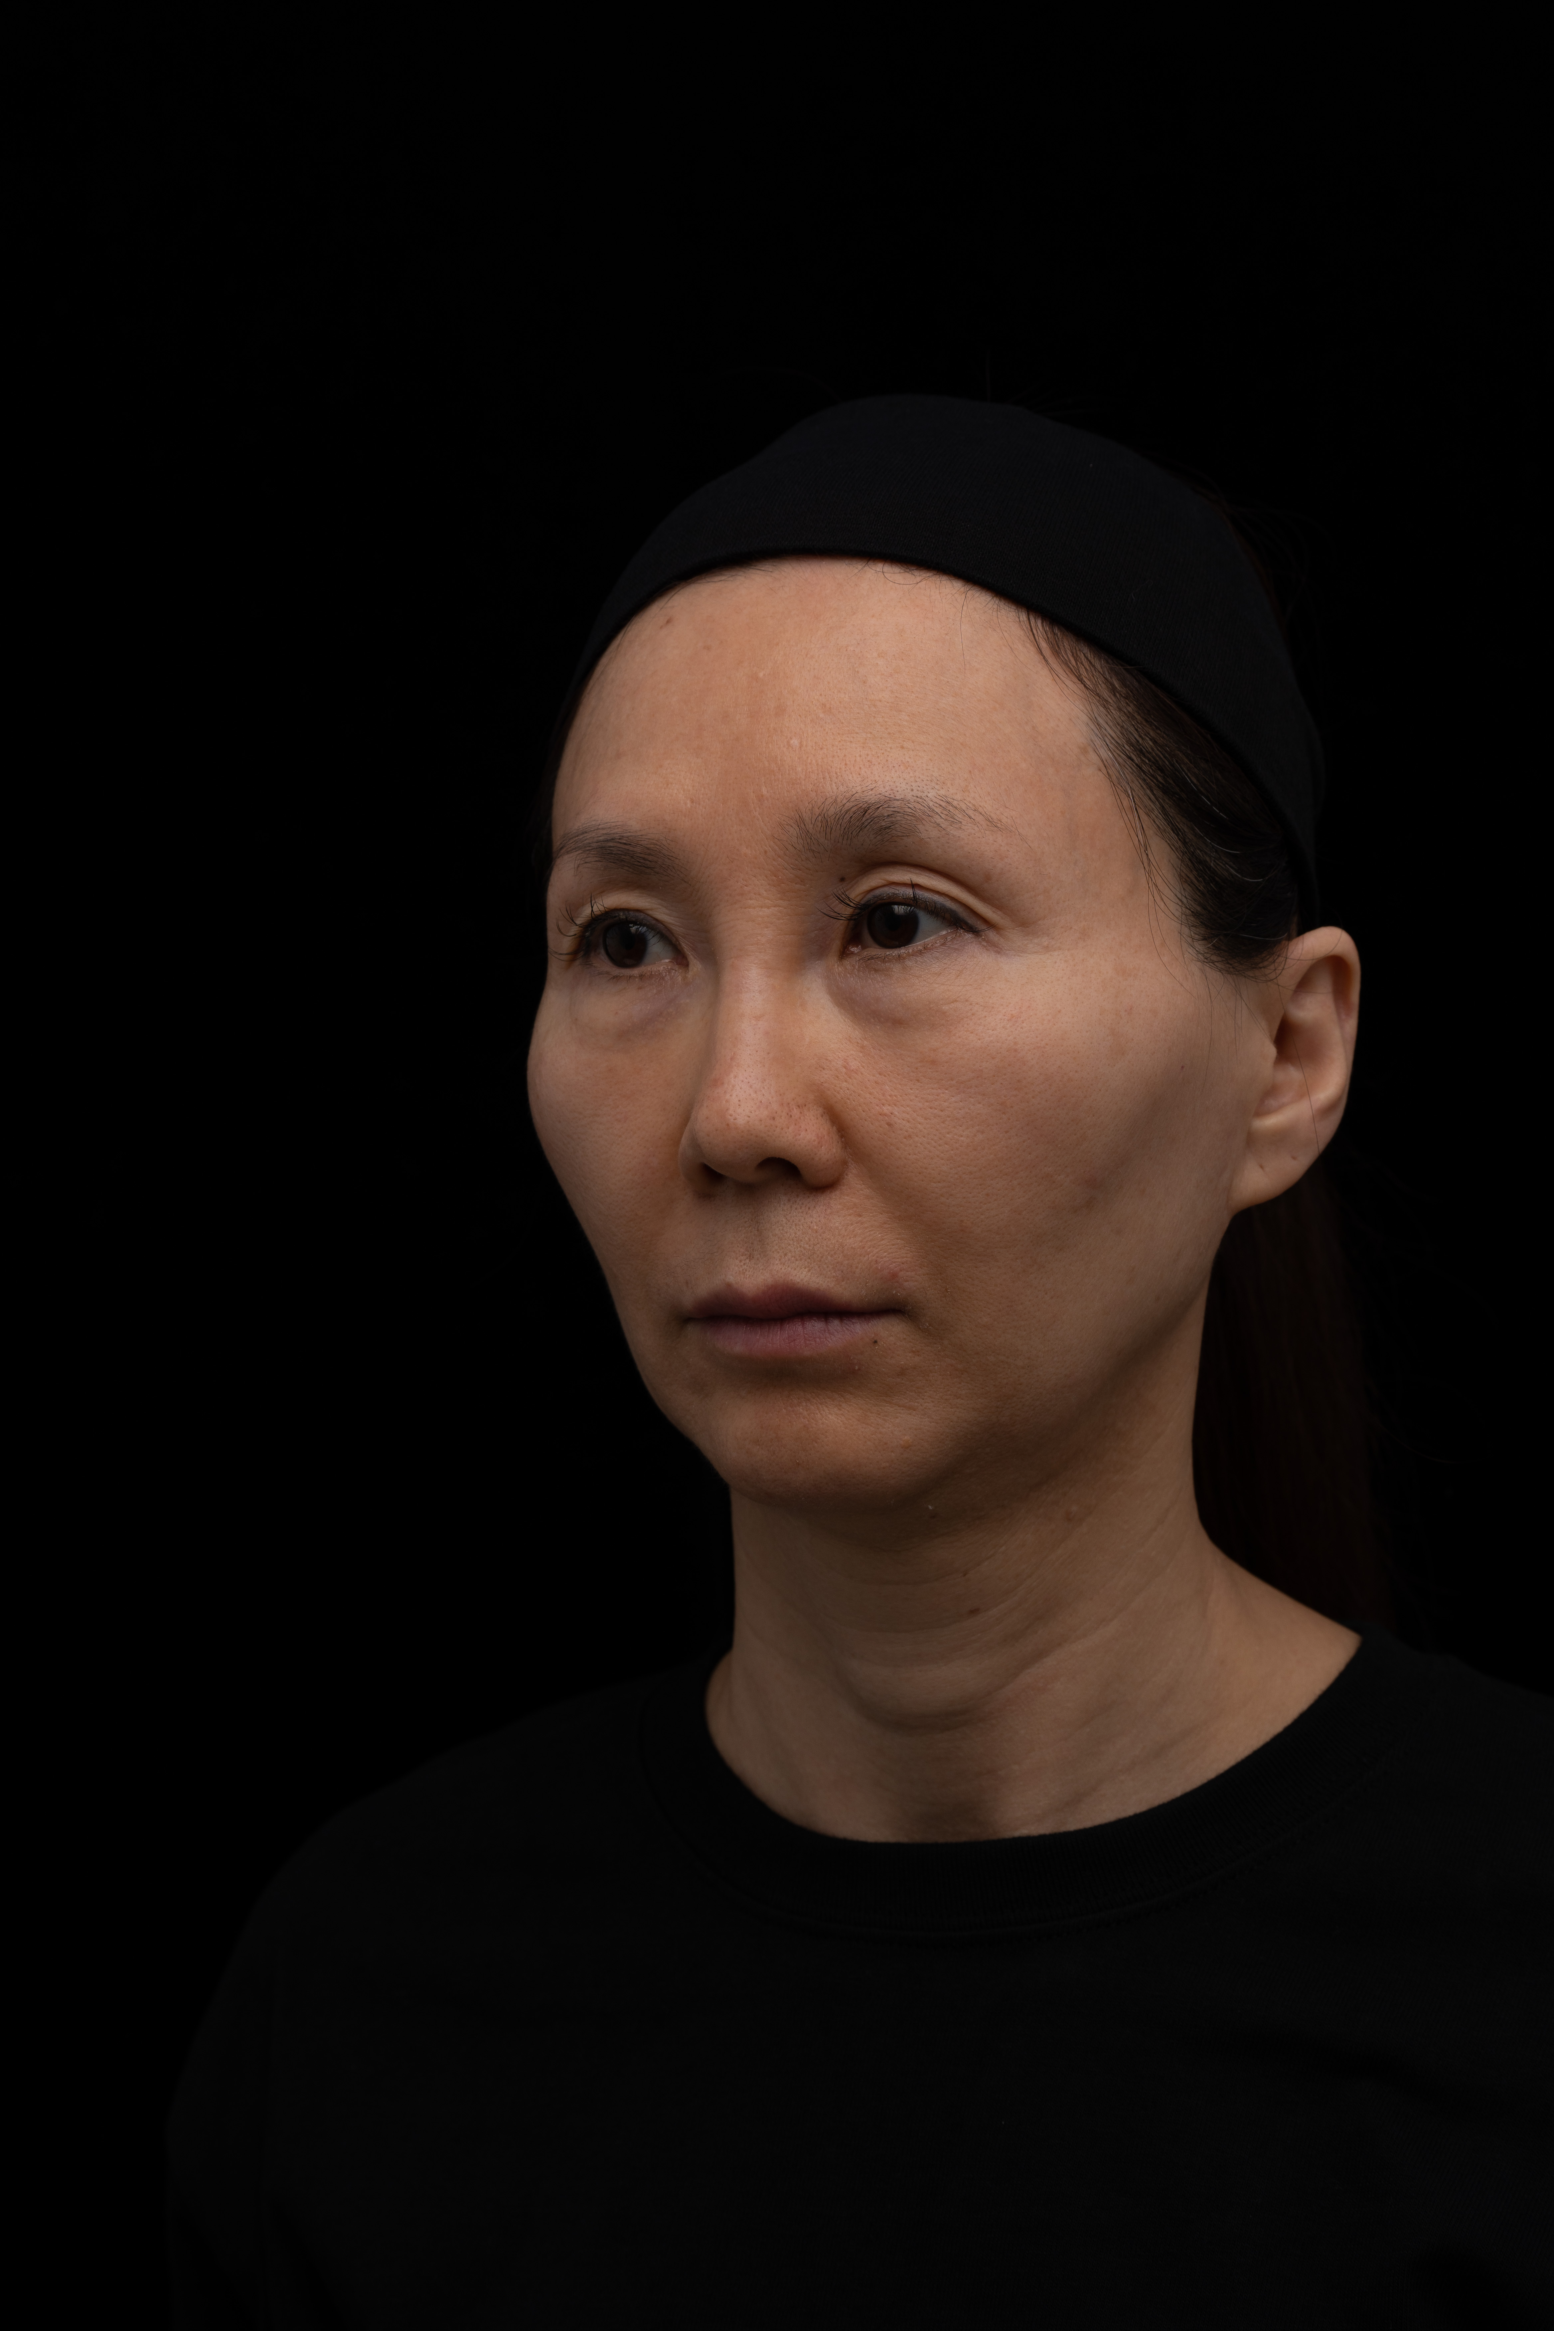
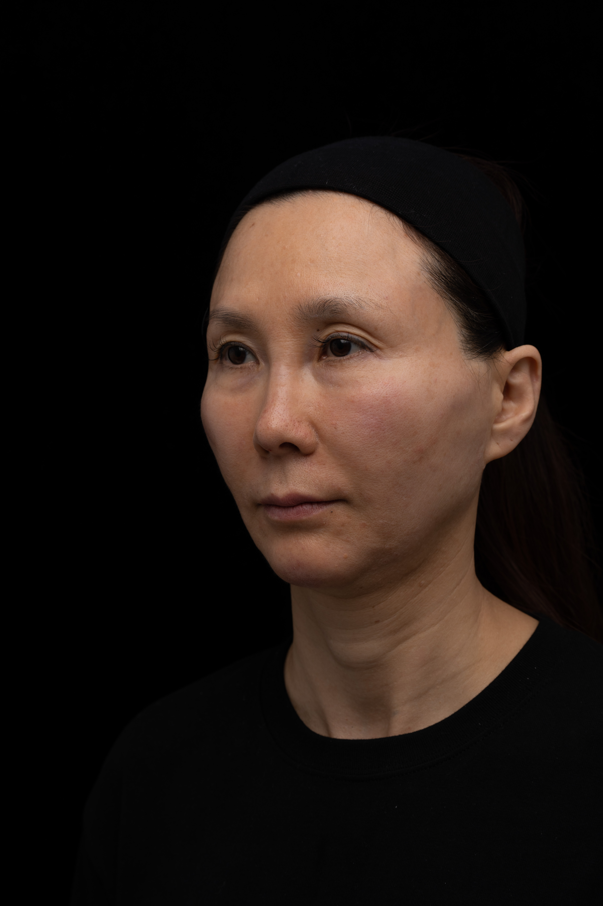
Case 2
Before
설명
설명
Right After

Slide 10
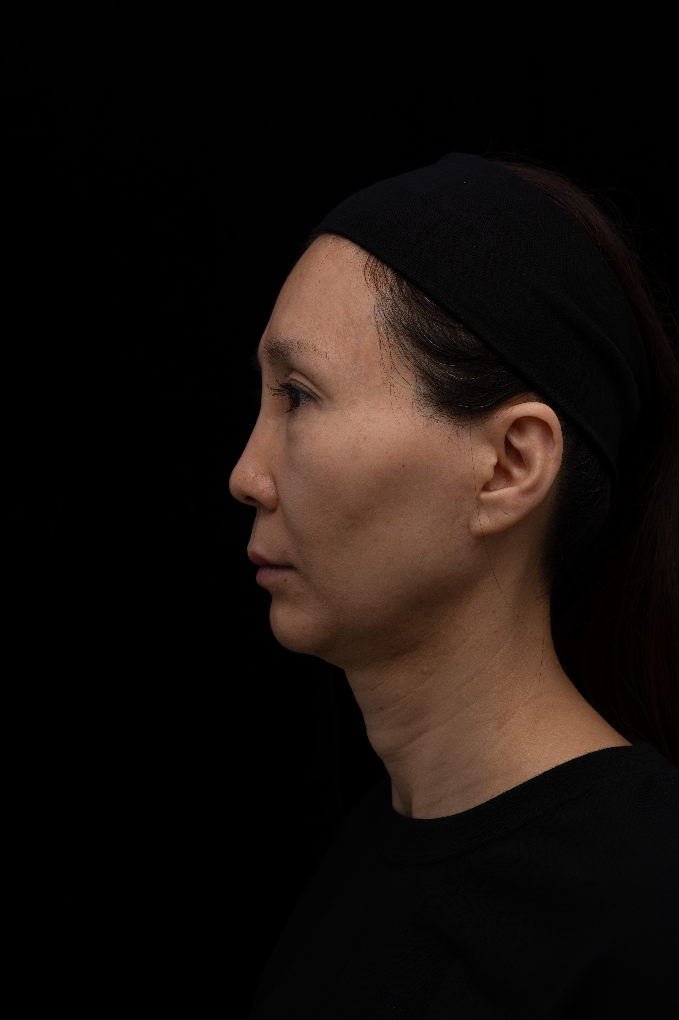
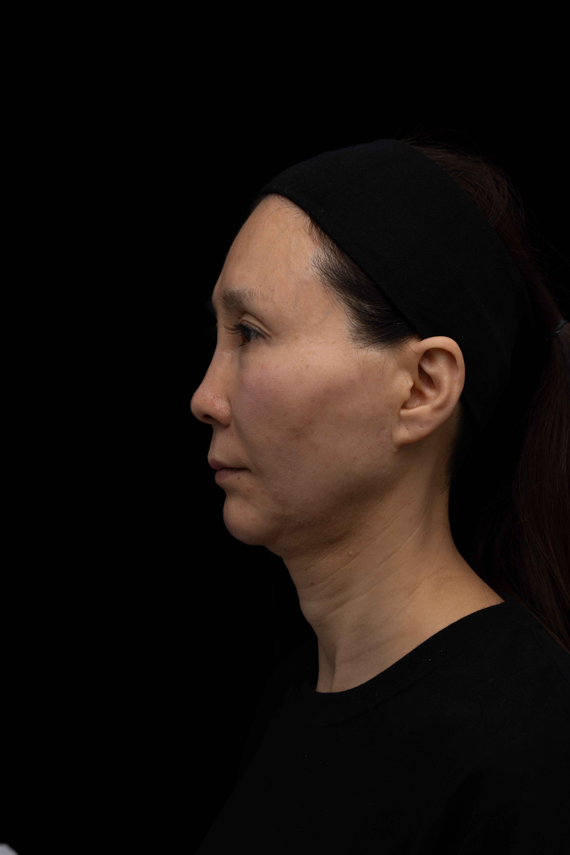
Case 2
설명
Before
Right After
설명

